Slide 1
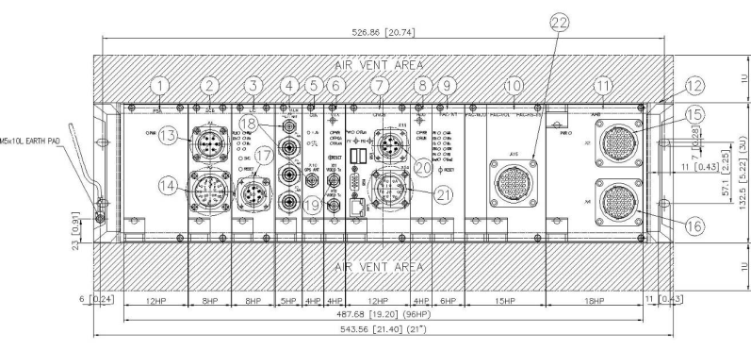
CNCS를 통해 일관 다운로드 기능 추가
(Firmware, DATA)
PSA
SCB
LIC
WLR
GIA
VTX
HDD
CNCS
PAC
CNCS
INT
MCU
VOL
485
AAB
MCU
GIA
LIC_MPU
amp
Power

Slide 2
CNCS를 통해 일관 다운로드 기능 추가
(Firmware, DATA)
CNCS
LED
LED
LED
LED
LED
LED
CCP
CCP
현재 LED 및 CCP -> 개별 다운로드 방식으로 시간이 오래 걸린다.
CNCS
LED
LED
LED
LED
LED
LED
CCP
CCP
현재 LED 및 CCP -> 멀티 다운로드 방식으로 변경하여 시간을 /n 만큼 줄일 수 있다.
** 데이터 압축을 통해 시간을 혁신적으로 줄인다.
** 역명 변경 시 부분 다운로드 방식도 가능 하도록 변경.

Slide 3
GPS 전송 DATA에 Odometer 거리값 DATA 추가
DC 37.5 V
Power
( 25W)
5V
3.3V
GPS Ant.
(3.0-5.5V)
5V
DR-GPS
Gyro
LNA
Odometer
AT 128A1
(Sub-Processor)
Flash Memory
RS-485
Main CPU
현재 GPS -> CNCS 데이타
- GPS 좌표 데이타
GPS -> CNCS 데이타
- GPS 좌표 데이터
- Odometer 거리값 DATA 추가
** 지하 구간 및 터널 구간에서 비교 데이터로 활용.

Slide 4
WLR PCB AP 기능을 외부 장치로 분리
WLAN/GPS Antenna
** PROJECT에 따라 달라지는 AP 사양에
능동적으로 대응 할 수 있다..
GIA
WLAN/GPS Antenna
Wireless LAN Router
IEEE802.11a,b,g
LAN1
Wireless
LAN AP
4 Port
Switching Hub
GIA
LAN2
LAN3
IEEE802.11a,b,g
LAN4
Wireless LAN Router
LAN1
Wireless
LAN AP
4 Port
Switching Hub
LAN2
LAN3
LAN4

Slide 5



WLR PCB AP 기능을 외부 장치로 분리
AMP
POWER
** AMP 와 POWER 를 모두 외부로 분리 하였을 경우.
POWER
** POWER 만 분리 하였을 경우.

Slide 6
PID ByPass 기능 추가
Bypass 기능 추가
Passenger Information Display
Passenger Information Display
TFT-LCD
TFT-LCD
LCD inverter
LCD inverter
VRX
DC 12V
Power
Converted
Board
VRX
DC 12V
Power
Converted
Board
ADDRESS
AC 230V
ADDRESS
AC 230V
RS485
RS485
RS485
RS485
Digital Video Signal
Digital Video Signal
Digital Video Signal
Digital Video Signal

Slide 7
ANS 마이크 추가
ESP
ESP
CSP
P E I
C P O
P E I
TRIC
DPO
SP1
SP2
SP3
ANS
SP4
SP5
SP6
SP7
SP8
PA CONTROLER
& POWER AMP
P E I
C P O
ESP
ESP
ESP
ESP
CSP
P E I
C P O
P E I
TRIC
DPO
SP1
SP2
SP3
ANS
SP4
SP5
ANS
SP6
SP7
SP8
PA CONTROLER
& POWER AMP
P E I
C P O
ESP
ESP

Slide 8
RS-485 PCB 로직 회로 추가
** 통신 정확성을 보강 한다.
Train Line 485
Train Line 485
R
t
Repeat
R
t
R
t
Repeat
R
t
R
t
Repeat
R
t
R
t
Repeat
R
t
Communication
Rack
A
Communication
Rack
A
FPGA
RS-485A
Device
RS-485A
Device
Rt
Rt
RS-485B
Device
RS-485B
Device
Rt
Rt
Rt : Terminating Resistor
Rt : Terminating Resistor

Slide 9
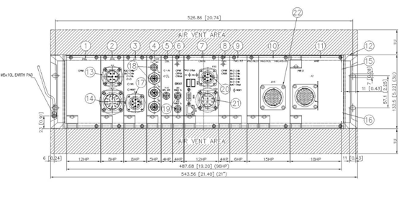
인터콤 녹음 PCB 추가
WLAN/GPS Antenna
GIA
IEEE802.11a,b,g
Wireless LAN Router
CNCS
녹음 기능
HDD
LAN1
Wireless
LAN AP
4 Port
Switching Hub
LAN2
녹음 파일 전송
USB
LAN3
LAN4

Slide 10
Debug PCB 추가
GIA
RS - 232
- MPU
- LON
LIC
RS - 232
RS - 232
- INT
- VOL
- AMP
MCU

